Slide 1
Droga NA SZCZYT
Bartosz Sękiewicz Podsumowanie konkursu SALES PREDICTION

Slide 2
O mnie
Matematyk
JDG od 2017 roku
Zbieranie i przetwarzanie danych
ML na kilku kursach i w kilku projektach (coś wiem)
www.worksmarter.pl
www.github.com/bsekiewicz

Slide 3
Moje cele
Zdefiniować własny punkt odniesienia.
Czy wiedza ze starterów wystarczyła na zdobycie kubka?
Ile jestem w stanie wyciągnąć (na szybko) z aktualną wiedzą?

Slide 4
Punkt odniesienia
Z jakiego wyniku powinienem być zadowolony?
Problem biznesowy – duże szanse, że potencjalny klient posiada aktualnie właśnie takie rozwiązanie.

Slide 5


Slide 6
EXCEL
Eksperyment za zgodą DW!
Dobry wynik - to znaczy ile? (minuta na strzał na czacie ☺)
FORECAST.ETS (Exponential Smoothing algorithm)
Predykcja na całym dostępnym zakresie danych per sklep ~ oddział
Analogicznie można by to zrobić w pythonie za pomocą prophet

Slide 7
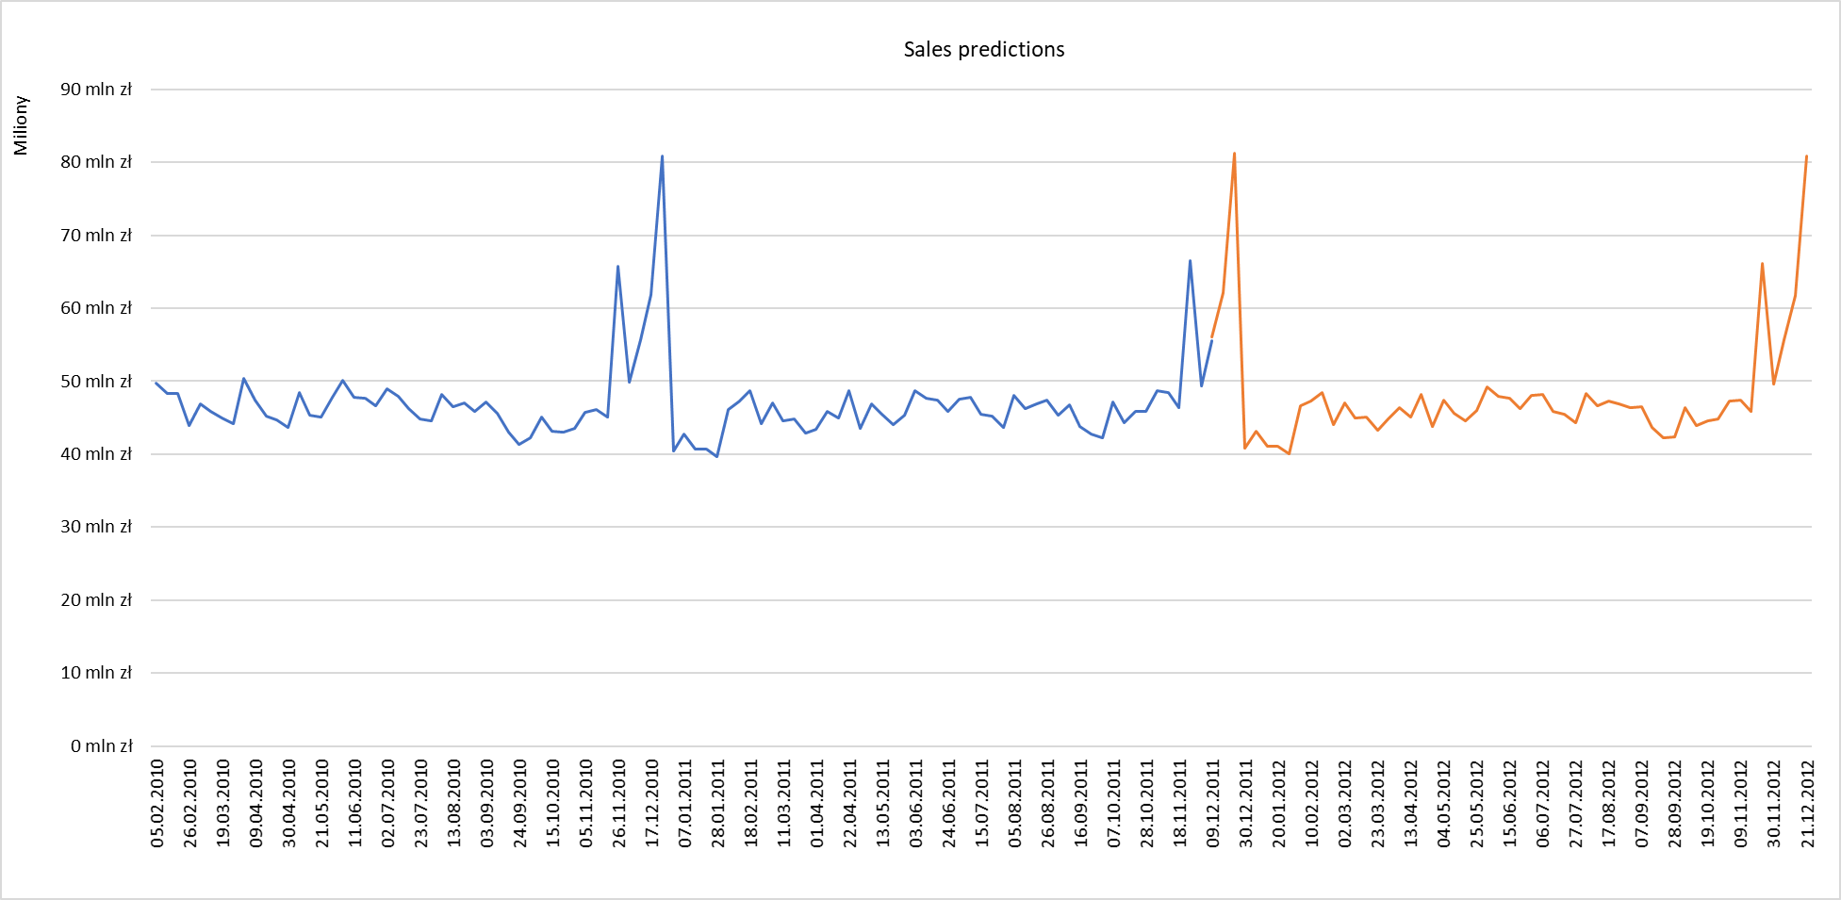
EXCEL – SKUMULOWANE

Slide 8
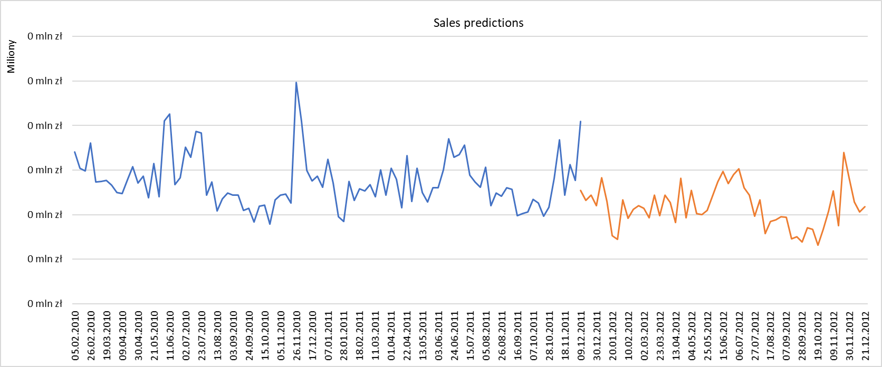
EXCEL – oddział (28, 11)

Slide 9
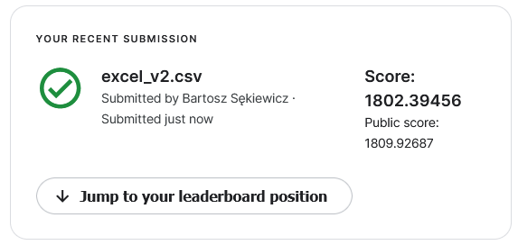


Slide 10
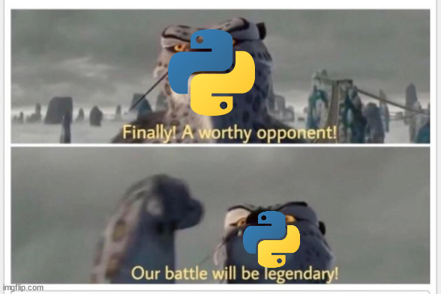

Slide 11
STARTERY – FEATURE ENGINEERING
Target jako logarytm
Mniejsze od 1 konwertowane do 0, bo udział prawie zerowy
77 zmiennych
Rok, miesiąc, tydzień
Sklep, oddział, sklep~oddział (np. ile per tydzień, miesiąc)
Agregacje per sklep~oddział, sklep, rodzaj sklepu, wielkość sklepu
Statystyki tygodniowe, miesięczne w odniesieniu do poprzedniego roku

Slide 12
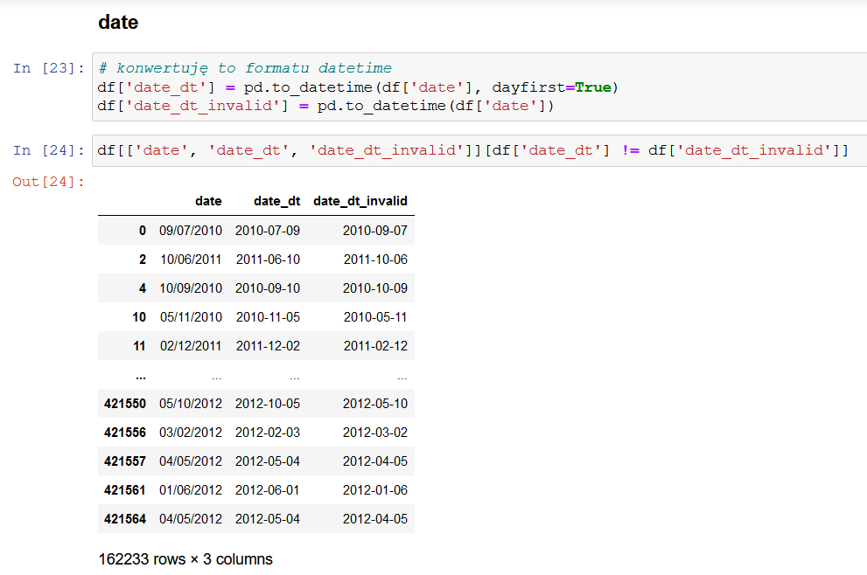
STARTERY – FEATURE ENGINEERING

Slide 13
STARTERY – WYNIKI
DecisionTree
RandomForrest
XGBoost
LightGBM

Slide 14
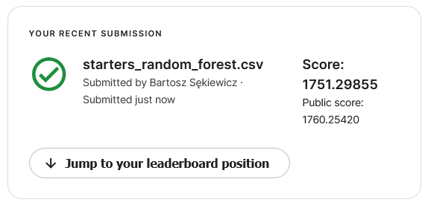
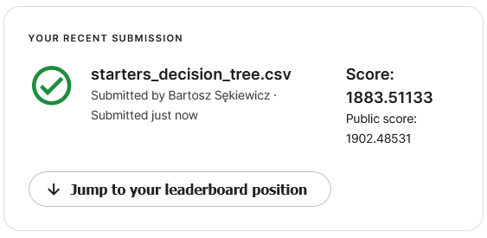
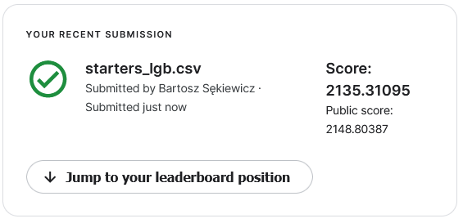
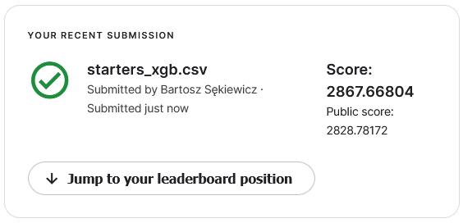
STARTERY – WYNIKI

Slide 15

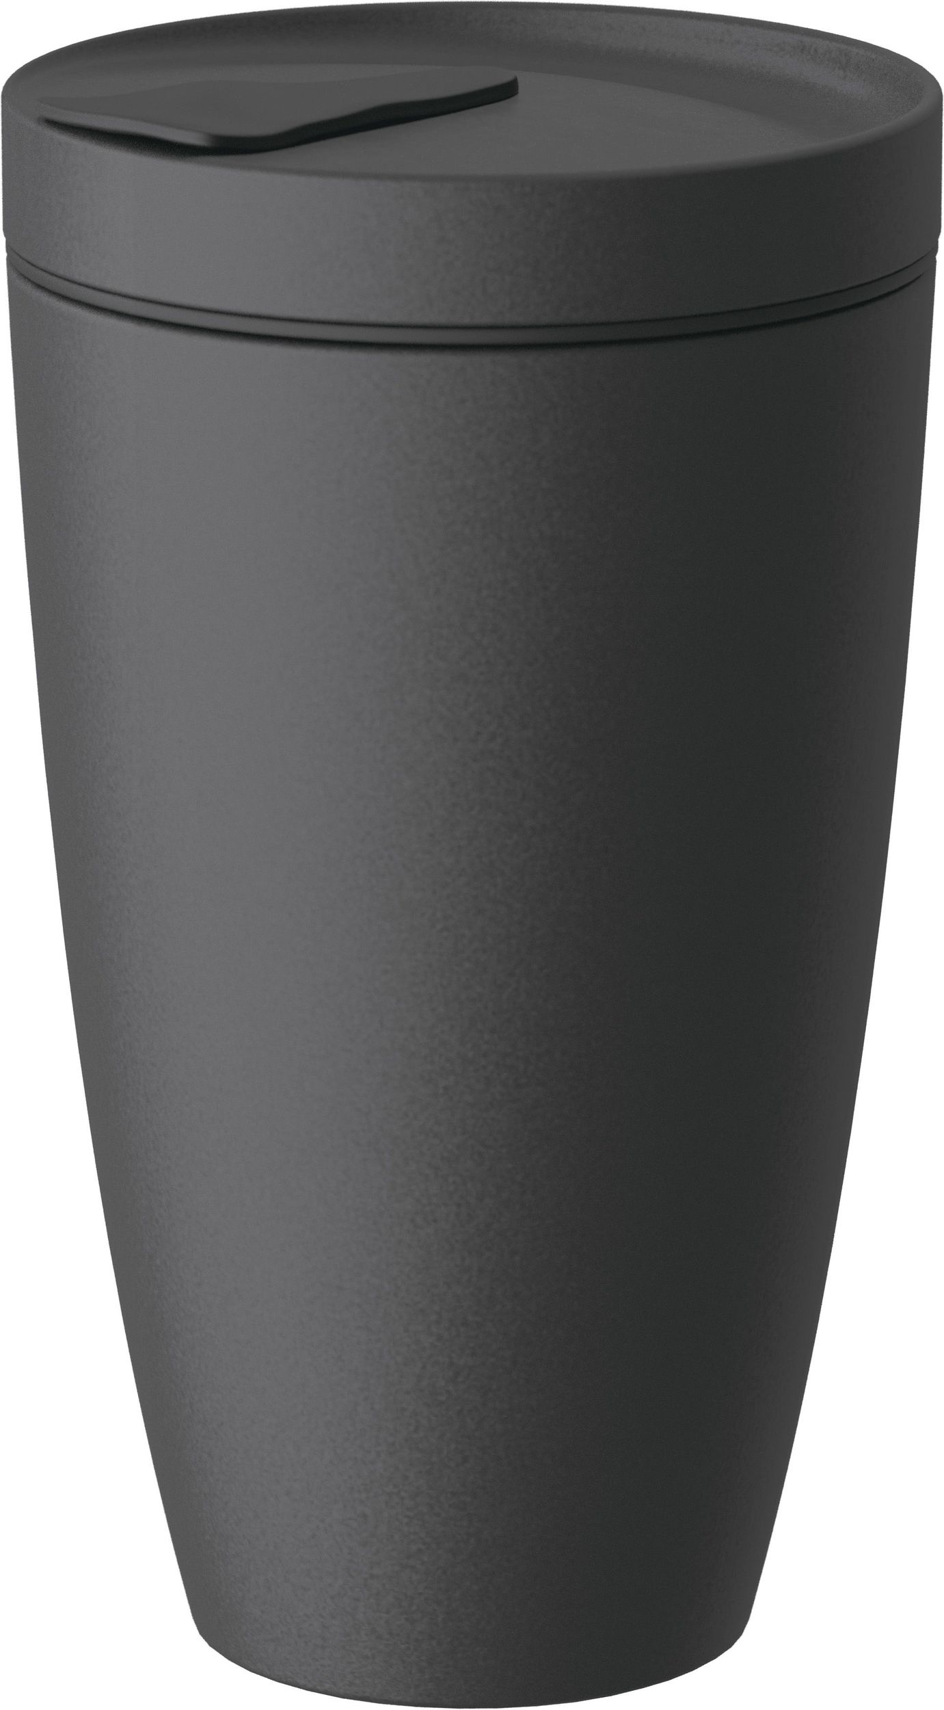

Slide 16
Czy może być lepiej?
Feaures selection – ELI
Parameters Omptimization – HyperOpt, Optuna

Slide 17
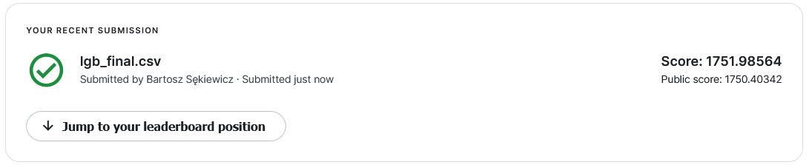
ELI + OPTUNA – WYNIKI

Slide 18
Koniec?
Dlaczego w takim razie drugie miejsce?

Slide 19


Slide 20


Slide 21

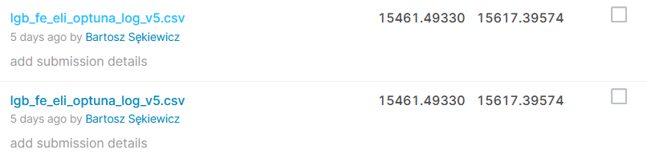
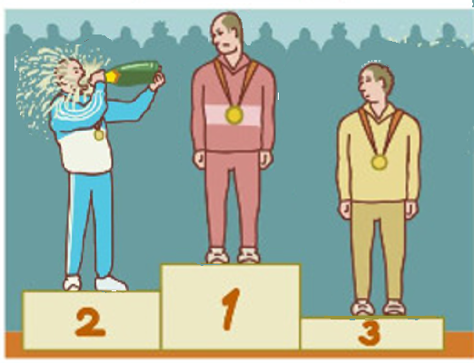
Kurka wodna

